Slide 1



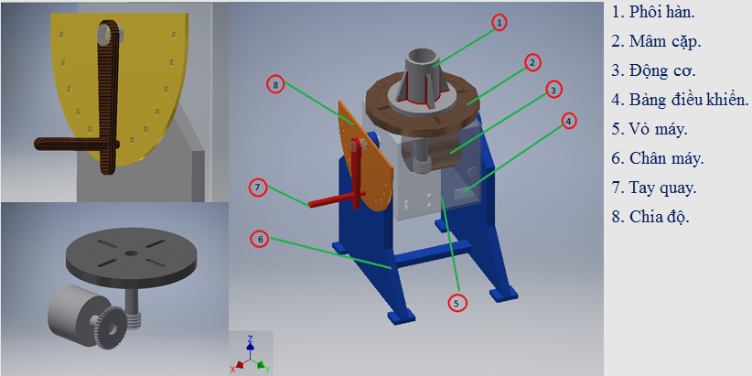
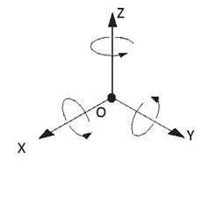
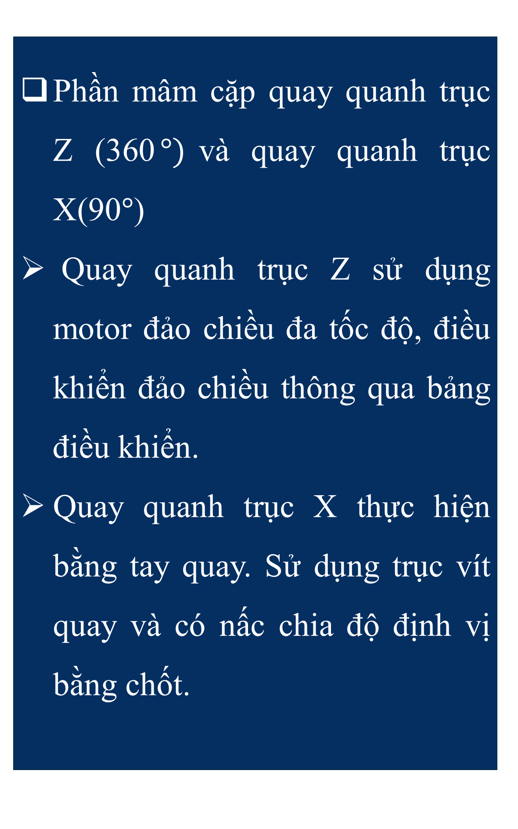
BÁO CÁO GIỮA KỲ
THIẾT KẾ - CHẾ TẠO MÁY ĐỊNH VỊ PHÔI HÀN
1. Nguyễn Văn Quốc Giàu
2. Nguyễn Xuân Chiến
5. Nguyễn Hoàng Anh
6. Nguyễn Duy Anh Chung
3. Nguyễn Thanh Cảnh
4. Nguyễn Mạnh Tùng
7. Trần Văn Ái
8. Trương Hoài Ân
GVHD:
GIỚI THIỆU TỔNG QUAN
Ở nhiều quốc gia trên thế giới, trong đó có Việt Nam việc nghiên cứu và ứng dụng máy định vị phôi hàn đang được quan tâm đặc biệt. Đóng vai trò quan trọng trong nhiều lĩnh vực, đặc biệt là cơ khí, hóa dầu, đóng tàu.... Do nhu cầu chất lượng mối hàn, giảm thời gian, sức lao động nên việc nghiên cứu một máy định vị phôi hàn là hết sức cần thiết.
PHƯƠNG PHÁP NGHIÊN CỨU
CẤU TẠO
NGUYÊN LÍ HOẠT ĐỘNG
Phần mâm cặp quay quanh trục Z (360$°)$và quay quanh trục X(90$°$)
Quay quanh trục Z sử dụng motor đảo chiều đa tốc độ, điều khiển đảo chiều thông qua bảng điều khiển.
Quay quanh trục X thực hiện bằng tay quay. Sử dụng trục vít quay và có nấc chia độ định vị bằng chốt.
CÔNG VIỆC TIẾP THEO
Tính toán thông số của máy
Thiết kế, chế tạo máy ( cơ,điện)
Chạy thử nghiệm và xem kết quả nghiệm thu.
Khắc phục, sửa lỗi toàn bộ máy nếu xảy ra lỗi
TÀI LIỆU THAM KHẢO
Giáo trình công nghệ hàn - nhà xuất bản giáo dục
https://www.google.com.vn/search?tbm=isch&q=backgroung+co+khi#tbm=isch&q=Welding+position.

